Slide 1
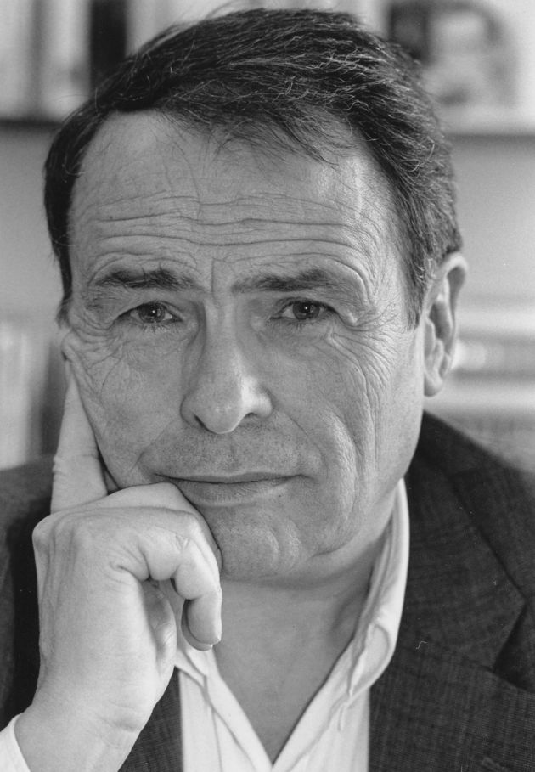
Πιέρ Μπουρντιέ
Ο Πιέρ Μπουρντιέ ( 1 Αυγούστου 1930-23 Ιανουαρίου 2002) ήταν Γάλλος φιλόσοφος, κοινωνιολόγος και κοινωνικός επιστήμονας.

Slide 2
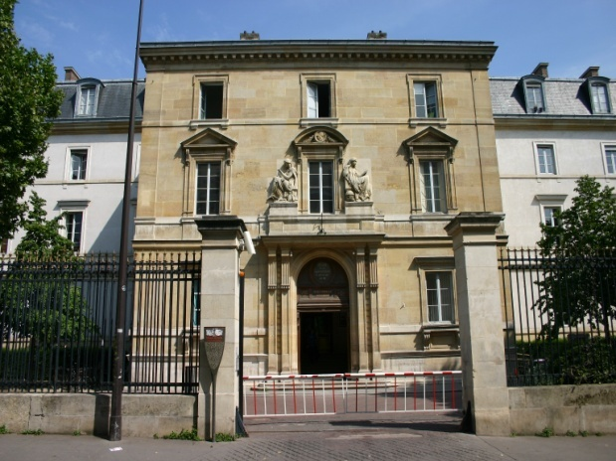
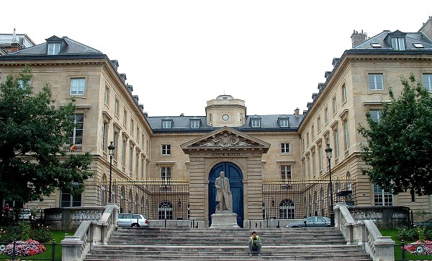
Σπουδές
Σπούδασε φιλοσοφία στην École Normale Supérieure στο Παρίσι. Στις αρχές της δεκαετίας του 1980 κερδίζει την έδρα της κοινωνιολογίας στο Collège de France. Το 1989 ίδρυσε και διηύθυνε την ευρωπαϊκή επιθεώρηση βιβλίου LIBER και το 1996 τον εκδοτικό οίκο «Raison d'Agir».

Slide 3
Επιρροές
Το έργο του Μπουρντιέ έχει επιρροές από την παραδοσιακή ανθρωπολογία και κοινωνιολογία, μια σύνθεση των οποίων έχει ενσωματώσει στη δική του θεωρία. Από τον Βέμπερ διατήρησε τη σημασία της κυριαρχίας και των συμβολικών συστημάτων στην κοινωνική ζωή, όπως επίσης και από την ιδέα των κοινωνικών επιταγών, η οποία θα μεταμορφωθεί τελικά από τον Μπουρντιέ σε μια θεωρία πεδίων.

Slide 4
Θεωρία
Από τον Μαρξ πήρε την ιδέα της 'κοινωνίας' ως το σύνολο των κοινωνικών σχέσεων (" ό,τι υπάρχει ι στον κοινωνικό κόσμο είναι σχέσεις- όχι διαδράσεις μεταξύ δρώντων ή δι-υποκειμενικοί δεσμοί μεταξύ ατόμων, αλλά αντικειμενικές σχέσεις που υπάρχουν ανεξάρτητα από την ατομική συνείδηση και επιθυμία") και την ανάγκη να αναπτυχθεί διαλεκτικά η κοινωνική θεωρία από την κοινωνική πρακτική.

Slide 5
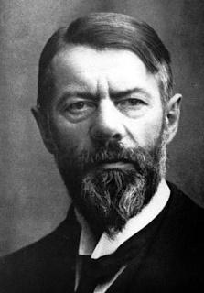

Slide 6
Θεωρία
Η θεωρία του Μπουρντιέ επιχειρεί ν’ αποφύγει μια σειρά αντιθέσεων, αντινομιών, διαιρέσεων που διέπουν την επιστήμη της κοινωνιολογίας από τη γένεσή της: υποκείμενο–αντικείμενο, άτομο–κοινωνία, βούληση–περιορισμός, πράξη–δομή, ελευθερία–αναγκαιότητα. Οι αντιθέσεις αυτές χαρακτηρίζουν, κατά τον Eρνεστ Γκέλνερ, ολόκληρη τη νεότερη φιλοσοφική παράδοση, και αποκρυσταλλώνονται σε δύο ριζικά διαφορετικούς τρόπους σκέψης.

Slide 7
Σκεπτικό
Η ρήξη με τα δεδομένα της άμεσης εμπειρίας είναι ουσιώδες προαπαιτούμενο της επιστημονικής έρευνας. Υπάρχει λοιπόν ανάγκη υπέρβασης του «υποκειμενισμού». Ωστόσο, και ο «αντικειμενισμός» έχει σοβαρά μειονεκτήματα .Αντιλαμβάνεται την κοινωνική πρακτική σαν απλό επιφαινόμενο των δομικών συνθηκών. Επιπλέον, ούτε ο «αντικειμενισμός» ούτε ο «υποκειμενισμός» κατορθώνουν να αναστοχαστούν τους όρους τους.

Slide 8
Έργα
Η διάκριση
Για την τηλεόραση
Οι κληρονόμοι
Γλώσσα και συμβολική εξουσία
Κείμενα Κοινωνιολογίας
Αντεπίθεση πυρών
Η αίσθηση της πρακτικής
Η ανδρική κυριαρχία

Slide 9
Οι κανόνες της τέχνης
Επιστήμη της επιστήμης και αναστοχασμός
Σχεδίασμα για μια αυτοανάλυση
Μάθημα πάνω στο μάθημα
Η τέχνη του κοινωνιολόγου
Πρακτικοί λόγοι
Κοινωνιολογία της παιδείας
Η αναπαραγωγή
Πασκαλιανοί διαλογισμοί

Slide 10
Είδη κεφαλαίων
Εκτός από το οικονομικό κεφάλαιο, τα άτομα στις συναλλαγές τους διαχειρίζονται «πολιτισμικό κεφάλαιο», «συμβολικό κεφάλαιο», «γλωσσικό κεφάλαιο». Διαρκής είναι η σύνδεση πράξεων και συμφερόντων. . Κάθε πεδίο είναι δομημένο και ταυτοχρόνως βρίσκεται σε συνεχή διαδικασία δόμησης. Οι πρακτικές ενός πεδίου μπορεί να μην υπακούουν σε μια αυστηρά οικονομική λογική, παρ’ όλα αυτά ακολουθούν μια λογική που είναι οικονομική με την ευρύτερη έννοια.

Slide 11
Το έργο του στην Ελλάδα
Το έργο του Πιερ Μπουρντιέ δεν είναι άγνωστο στην Ελλάδα. Η πρώτη συστηματική αναφορά στις απόψεις του για την εκπαιδευτική ανισότητα γίνεται από την Aννα Φραγκουδάκη στην «Κοινωνιολογία της εκπαίδευσης» Για την παρουσίαση του Μπουρντιέ στο ελληνικό κοινό καθοριστική έχει σταθεί η συμβολή του κοινωνιολόγου Νίκου Παναγιωτόπουλου. Ωστόσο, πολλά βιβλία του έχουν μεταφραστεί. Άρθρα του φιλοξενούνταν συχνά στον ελληνικό Τύπο.

